Slide 1
ЕЙДЖИЗМ
ПРОБЛЕМИ ТА ВИКЛИКИ НА РИНКУ ПРАЦІ УКРАЇНИ
Виконала: Гордусенко Валерія УФЕ-11с

Slide 2
Що ж таке ЕЙДЖИЗМ
----- --------------
«Третій великий «ізм» нашого суспільства після расизму та сексизму»
(Палмор, 2001)
Найбільш універсальна форма дискримінації, оскільки кожен, хто живе достатньо довго, знаходиться в зоні ризику
Дії стереотипів або дискримінації особи чи групи за віком

Slide 3
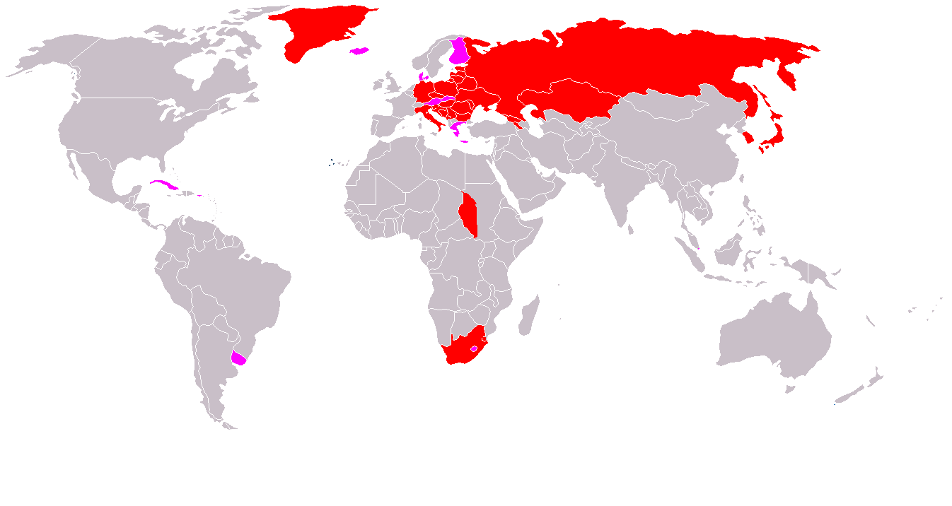
За даними ВООЗ Україна увійшла у ТОП-30 «найстаріших» країн світу

Slide 4
Чинники формування:
-------------------- -- ---- --------------
Економічні: несправедливість у розподілі соціальних виплат, пільг і привілеїв, передусім, пенсійних
Аксіологічні: молодь – це інвестиції в майбутнє
Медійні: фізична привабливість і сексуальність

Slide 5
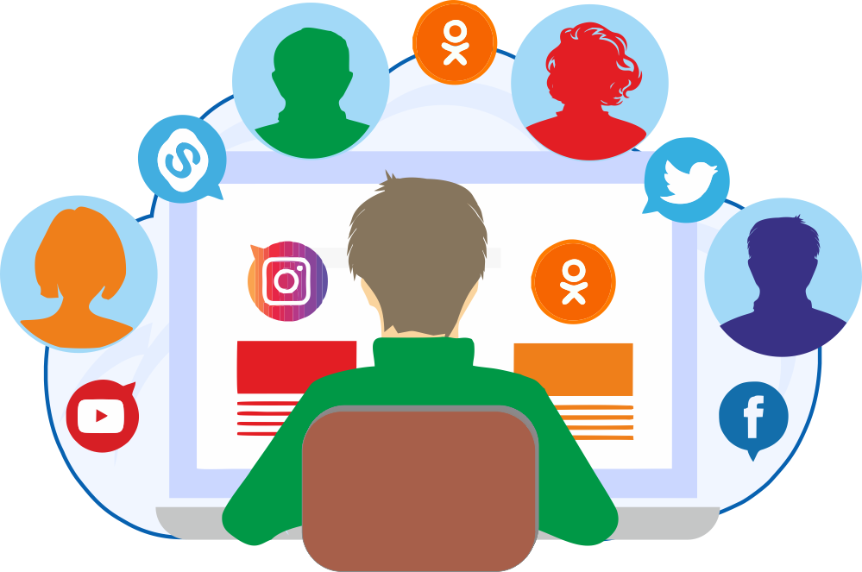
Діджиталізація
-------------------- ----
"Діджиталізація — це більш вибране слово для хайпу. Насправді називається це цифрова трансформація"
економія часу і підвищення продуктивності
оптимізація та покращення комунікацій
можливості крос-продажів/upsell-продажів
конкурентні можливості за рахунок поліпшення клієнтського досвіду і загальної оптимізації робочого процесу.

Slide 6
Трудовий кодекс України забороняє будь-яку дискримінацію у сфері праці.
Існує два стереотипи:
---- -- -------- ------------
Що претенденти до 20 не знають чого вони хочуть і можуть надовго не затриматися в компанії.
Що претенденти за 40 можуть повільніше думати та діяти.

Slide 7
Рис. 1. Розподіл відповідей опитуваних на Work.ua щодо вікової дискримінації

Slide 8
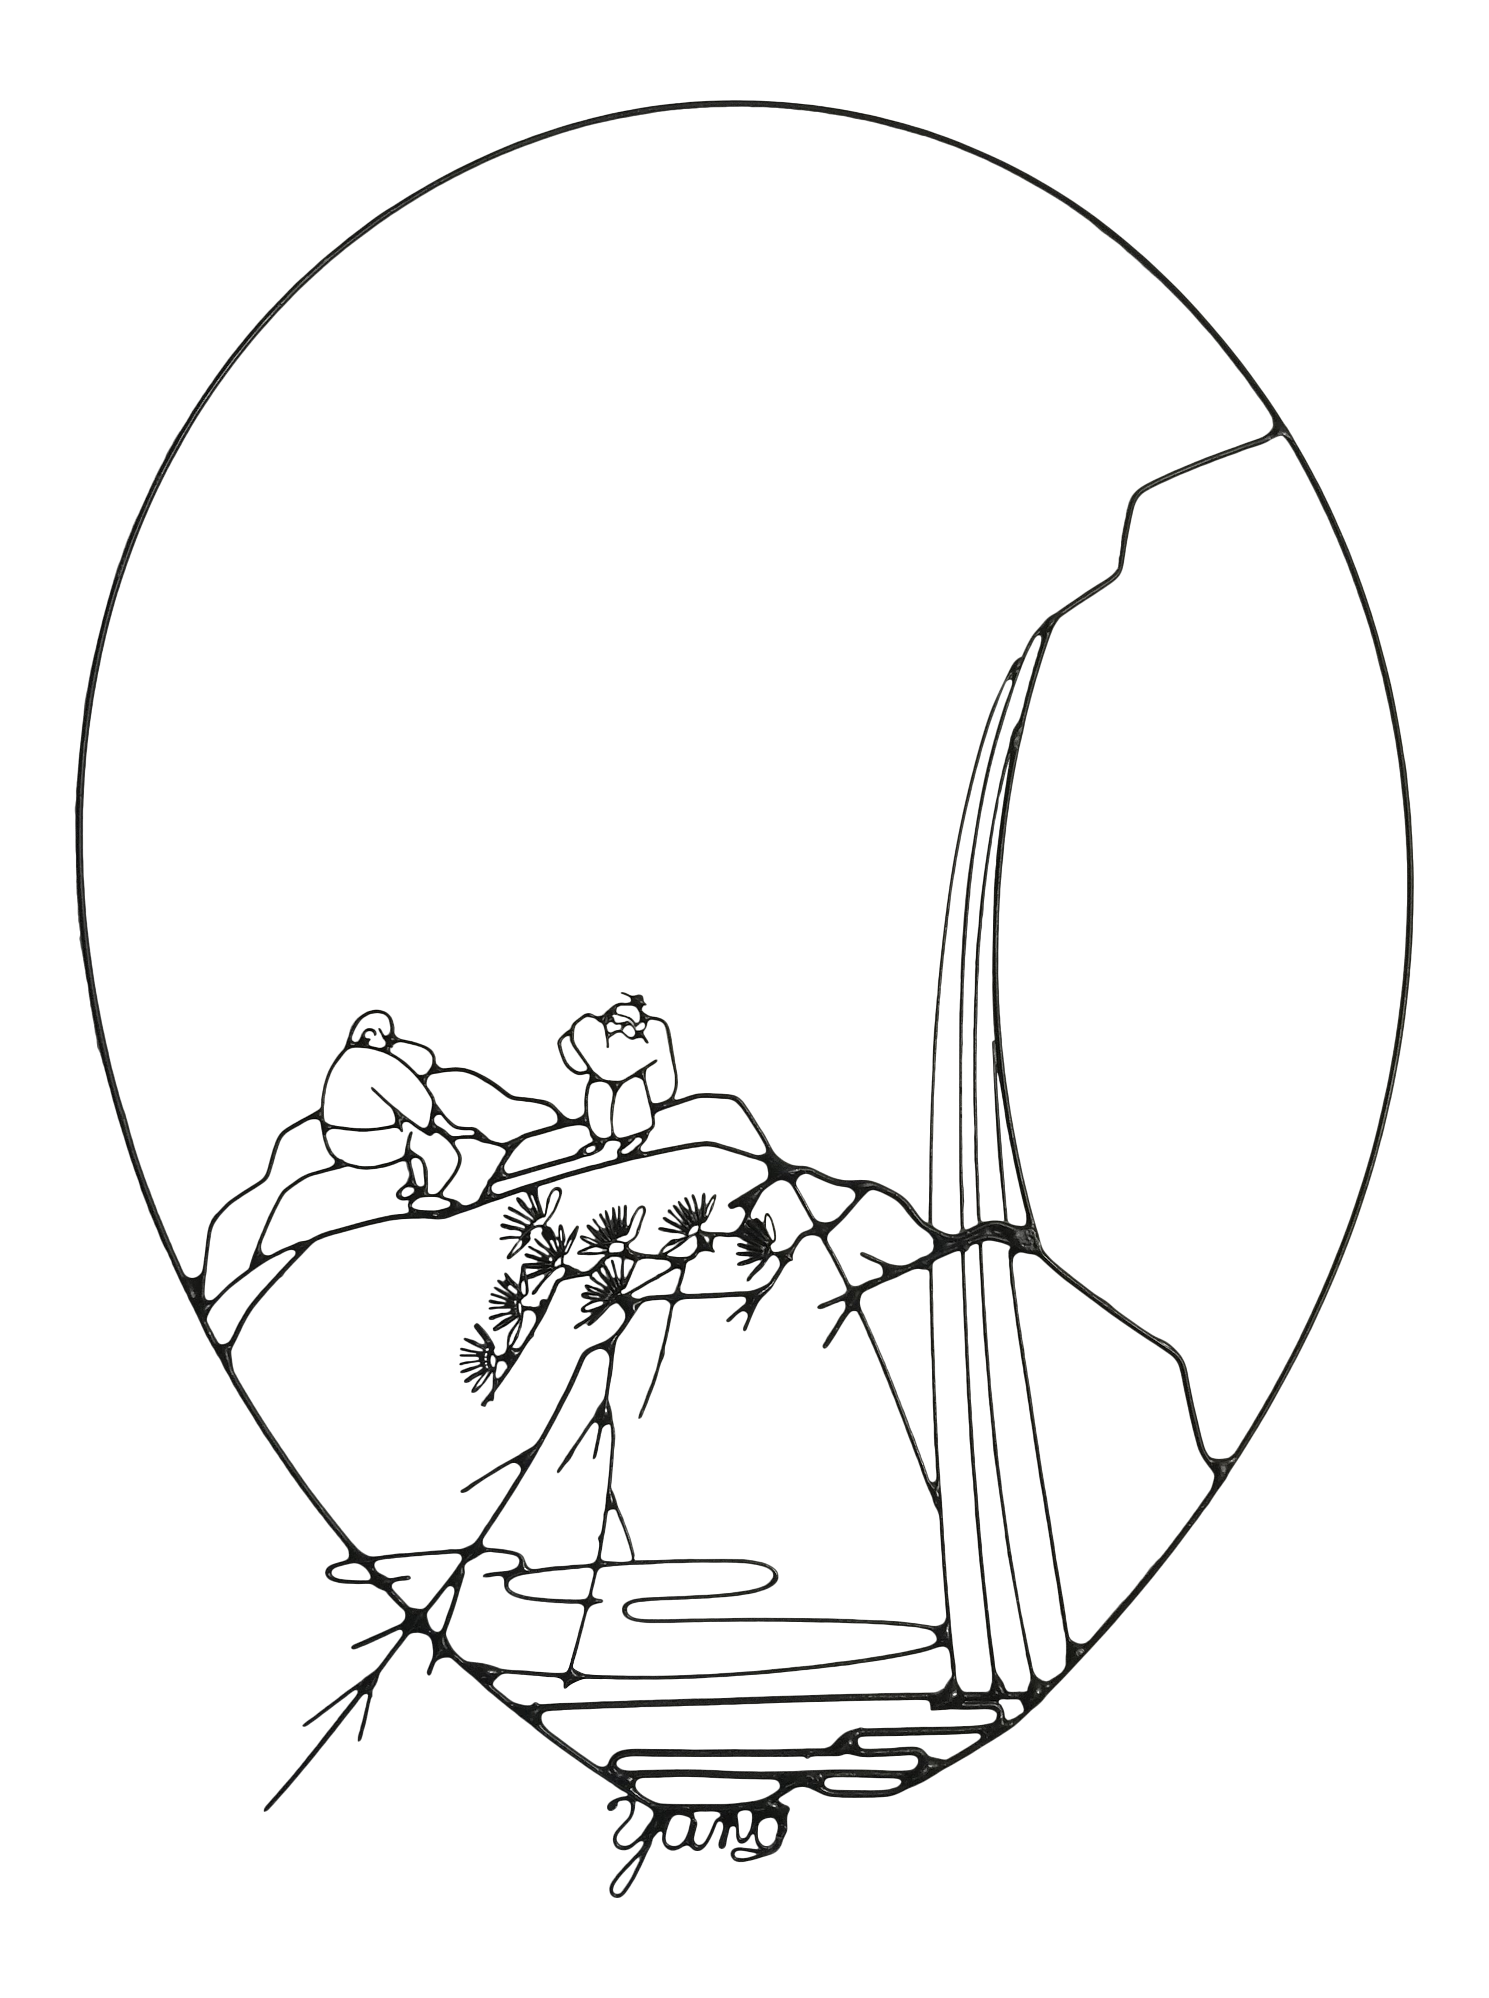
Як виникає ланцюжок
«стереотип-упередження-дискримінація»
------ ------------- ----- --- ------------- ------ ------------- ---
1
Стереотип:
«Люди похилого віку слабкі»
2
Упередження:
«Люди похилого віку не можуть виконувати певні види діяльності»
3
Дискримінація:
«Не брати на роботу людей похилого віку, бо вони слабкі на цю посаду»

Slide 9
Існують такі компоненти ейджизму:
----- ---------------------------------------------- ----------
Когнітивний: з'являються забобони по відношенню до людей похилого віку та старості
Емоційний: упереджене ставлення до людей похилого віку
Поведінковий: дискримінація людей за віком

Slide 10
Виявилося, що у разі IT-індустрії дискримінацію за віком відзначили 41%, а в інших галузях лише 27%.
Причини поширення ейджизму у сфері ІТ:
Людям важко відмовитися від стереотипу, що «в технологіях розуміються лише молоді»
Співробітники без досвіду часто готові працювати довше за нижчу зарплатню.
Складно розірвати замкнене коло, коли рекрутери намагаються знайти кандидатів, які впишуться до вже сформованого молодого колективу

Slide 11
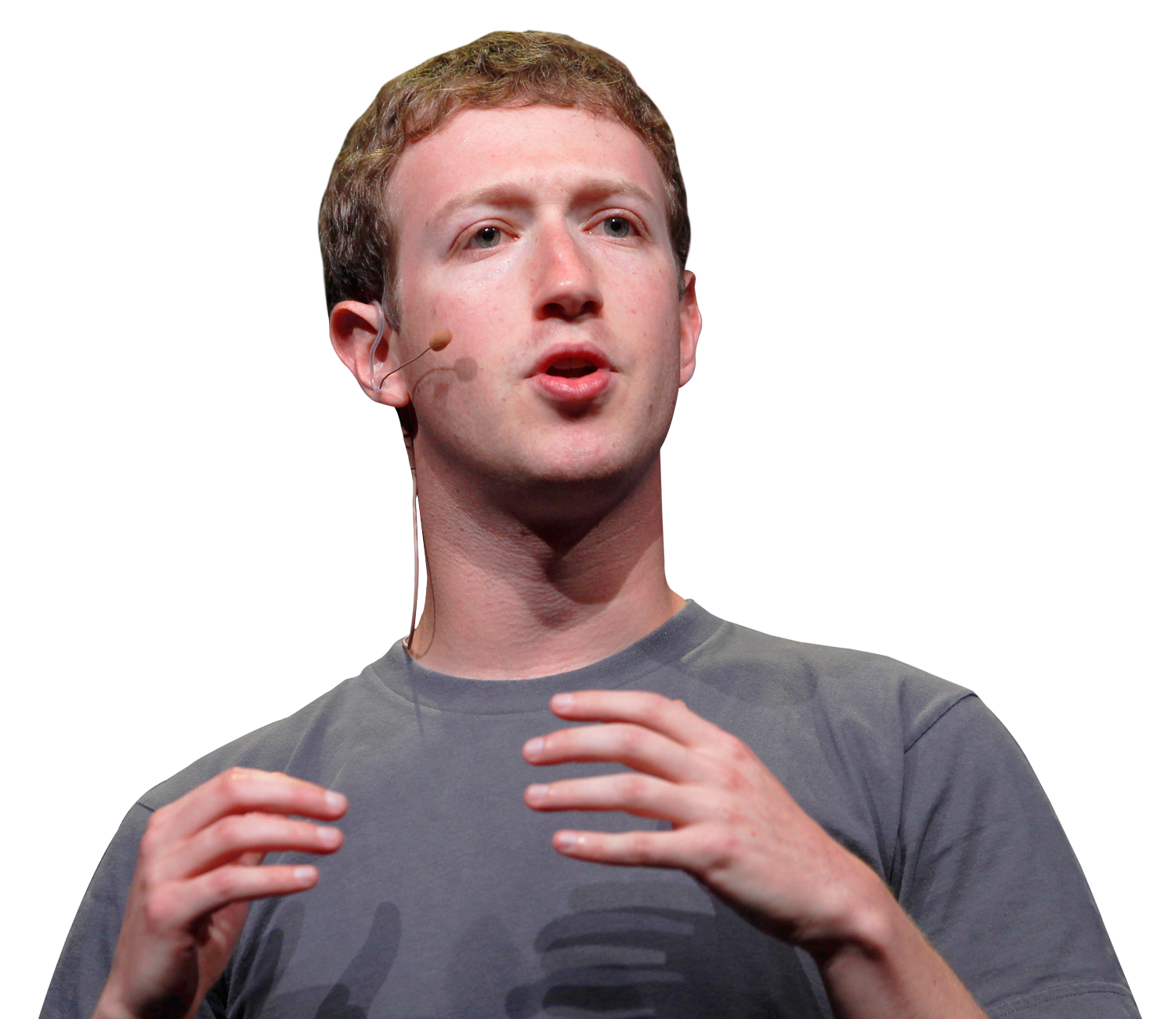
Згідно з останнім опитуванням DOU, понад 60% співробітників сфери інформаційних технологій — це люди віком до 30 років.
"Молоді люди просто розумніші"
Крім того IT - це, перш за все, web-розробка, а Web з'явився у нас у 2000-х і зараз тільки починають з'являтися на ринку програмісти старше 40. З часом, коли їх побільшає, ринок адаптується.

Slide 12
Returnship 2021
Досвід, знання, вік — усе це не має значення. Головне повірити в себе і спробувати. Для цього наш безкоштовний курс навчання і стажування
Навчатися (3 тижні)
Де шукати роботу, як підготуватися до співбесіди та які сучасні терміни (онбордінг, фідбек та інші) й програми треба знати на новій роботі. А ще попрацюємо з вашими внутрішніми бар’єрами й будемо вчитися впевненості та вірі в себе.
Стажуватися (4 місяці)
Реальні проєкти, досвідчені наставники, повний робочий день — ви зануритеся у процес роботи. Це стажування може допомогти вам здобути навичок, отримати новий досвід і адаптуватися до сучасних технологій та інструментів.

Slide 15
#забутипровік
------- -------- ----------
#забутипровік– масштабна соціальна кампанія по протидії ейджизму щодо людей старшого віку, ініційована 1+1 media в травні 2019 року. Підґрунтям для її старту стали дослідження, які свідчать, що в Україні вкорінилися стереотипи, начебто люди зрілого віку не можуть бути креативними, освоювати нові професії чи починати вивчати щось нове. Вони втратили віру в себе, відчувають себе непотрібними суспільству та не беруться за реалізацію власних ідей. Мета проєкту – знищити ці міфи та надихнути українців рухатися далі.

Slide 16
#забутипровік
------- -------- ----------
БАЧЕННЯ
Наша візія: час #забутипровік, адже він не грає жодної ролі, коли йдеться про амбіції, цілі, досягнення чи мрії. Єдине, що справді важливо – вогонь в очах і бажання змінювати світ.
МІСІЯ
Ми робимо все можливе, аби суспільні стереотипи щодо людей старшого віку були зруйновані, а кожен українець переконався: успіх залежить не від позначок у паспорті, а від віри в себе та в свої ідеї.
Проект #забутипровік отримав найпрестижнішу PR-премію Європи – European Excellence Awards у категорії Change Communications і став фіналістом найавторитетнішої української нагороди в галузі маркетингових комунікацій Effie Awards Ukraine.
ЗДОБУТКИ

Slide 17
«МакДональдз не потребує досвіду роботи,
МакДональдз його надає».
Тут і протидія ейджизму, і допомога людям

